Slide 1
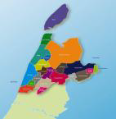
RUG-NETWERK regio Heerhugowaard
KWALITEITSNETWERK RUGKLACHTEN
http://www.rug-netwerk.nl/regionaal-team-heerhugowaard/

Slide 2
Inhoud
Wie zijn wij?
Moe van het wachten tot uw rugklachten vanzelf over gaan
Bewegen en schade
Nocebo en andere
Rug-netwerk regio Heerhugowaard
StarT Back screening tool
Factoren van invloed
Behandeling en oefening
Zelf aan de gang.

Slide 3
Wie zijn wij?
Jacco Schekkerman (Ann Taveirne)
Bart Groot (Fysiopartner Duikerweg)
Mariska Mooren (Zorgwaard) Jorrit Lawant (Paramed4all)
Lars Valk (Medi-Sportlagune/ LEEF)

Slide 4
Rug-netwerk Heerhugowaard
Rug-netwerk regio Heerhugowaard is een collectief van gespecialiseerde therapeuten in een regionaal samenwerkingsverband.
werken volgens de laatste ontwikkelingen die verwerkt zijn in een behandelplan.
De kwaliteit wordt hoog gehouden door middel van inhoudelijke scholing en toetsing.
Gedragsmatige aanpak staat in de behandeling centraal.

Slide 5

Moe van het wachten tot uw rugklachten vanzelf over gaan?
https://www.retrainpain.org/nederlands

Slide 6
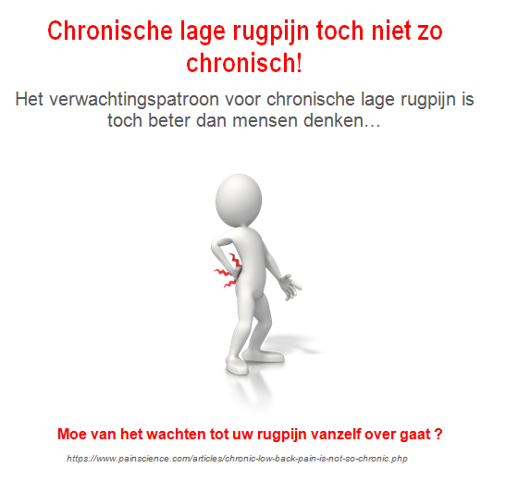

Slide 7
Bewegen pijnlijk?
Is pijn ook schade?! En is schade ook pijn?
Chronische aspecifieke Lage Rugpijn komt zelden door schade, maar waardoor wel?
Onderzoek :(Am J Neuroradiol, 2014 Nov) In deze gevallen is er sprake van zichtbare afwijkingen door beeldvormend materiaal zonder dat er klachten aanwezig zijn.
Leeftijd Discusdegeneratie Discusprotrusie (hernia)
20 jaar 37% 30%
50 jaar 80% 60%
80 jaar 96% 84%
Als uw medische diagnose vooral gebaseerd is op de MRI of CT scan dan kan deze misleidend of foutief zijn. Laat daarom vooral gedegen onderzoek doen naar het klinisch beeld van uw klacht.

Slide 8

Nocebo

Slide 9
Andere voorbeelden;
Kennis, vriend of familielid met rugklachten?
5 jaar geleden heb ik al eens een hernia gehad dus…
Je moet nooit….
Kijk uit, want als je…
Ik voel de pijn ook in mijn bil of been uitstralen, dus zal het wel behoorlijk ernstig zijn..

Slide 10
Gebruik StarT Back screening tool
Het rug-netwerk levert zorg op maat!
Start met onderverdeling van rugklachten in 3 subgroepen;
Weinig risico chroniciteit: (geen/ kort beh.)
Gemiddeld risico chroniciteit (usual care)
Hoog risico chroniciteit
(behandeling FT met veel aandacht voor herstelbelemmerende factoren)

Slide 11
Welke factoren hebben invloed op herstel?
Bewegen
Roken
Diabetes
Leeftijd
Sociale activiteiten
Mentale gesteldheid
Warmte (weer, kleding etc.)
Ervaring en kennis
………..

Slide 12
Behandeling:
Masseren of actief aan de slag?
Fase 1: Intake, week 1(> afhankelijk van uitkomst Startbacktool wordt een keuze gemaakt voor juiste behandeltraject/behandelwijze)
Fase 2: Start behandelfase, week 2-4
Fase 3: Middelste behandelfase, week 5-8
Fase 4: Afsluitende behandelfase, week 9-12
Fase 5: Afsluiten behandelproces, week 13

Slide 13
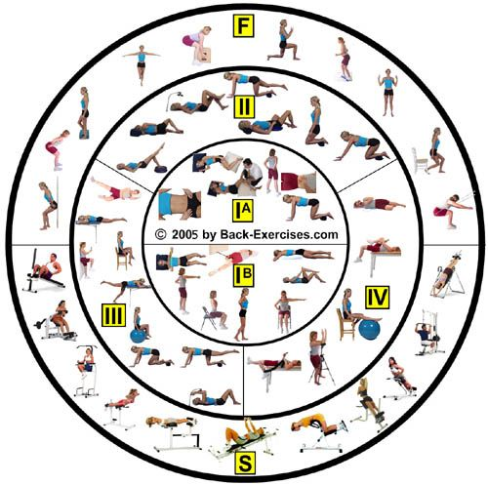
Opbouw van oefentherapie

Slide 14
Oefeningen
Transversus /multifidus, uitleg
Aanspannen, functioneel wanneer? Interactief met gasten…
Opbouw huiswerk / ADL
U bent uw eigen therapeut

Slide 15
Zelf actief met uw klachten aan de gang !
Duidelijkheid
Regie en controle
Grenzen
Niet kijken naar wat kan niet maar juist kijken naar wat kan wél !
Durven te bewegen / belasten
Werken met persoonlijke doelstellingen

Slide 16

Vragen?

Slide 17

Einde

